Slide 1
Ponteiros em C
Créditos:
????
Modificado por
Prof. Marcus Salerno
DSC/CEEI/UFCG

Slide 2
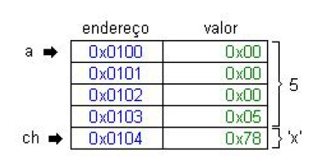
Definições
Variáveis : endereçam uma posição de memória que contem um determinado valor dependendo do seu tipo (char, int, float, double, ...)
void main() {
long a=5;
char ch=‘x’;
}

Slide 3
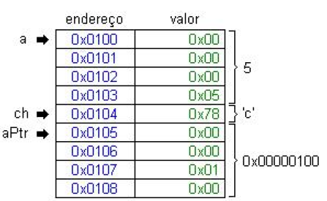
Definições
Ponteiros: são variáveis cujo conteúdo é um endereço de memória.
  Assim, um ponteiro endereça uma posição de memória que contém valores que são na verdade endereços para outras posições de memória.
void main() {
long a=5;
char ch=‘x’;
long *aPrt = &a;
}

Slide 4
Declaração de Ponteiros
Para declararmos um ponteiro, basta utilizar o operador *(asterisco) antes do nome da variável.
Exemplo:
int *p;
Ponteiros são tipados, ou seja, devem ter seu tipo declarado e somente podem apontar para variáveis do mesmo tipo.

Slide 5
Operadores para Ponteiros
Para trabalharmos com ponteiros, C disponibiliza os seguintes operadores:
  & - Fornece o endereço de memória onde está armazenado uma variável. Lê-se “o endereço de”.
  * - Valor armazenado na variável referenciada por um ponteiro. Lê-se “o valor apontado por”.

Slide 6
Operadores para Ponteiros
void main() {
long a=5;
char ch=‘x’;
long *aPrt = &a;
printf("%d\n",*aPrt);
printf("%p\n",aPrt);
printf("%p\n",&aPrt);
}
O que será impresso na tela?
  5
  0x0100
  0x0105

Slide 7
Alguns exemplos... (1)
#include <stdio.h>
main ()
{
int num,valor;
int *p;
num=55;
p=&num; /* Pega o endereco de num */
valor=*p; /* Valor é igualado a num de uma maneira indireta */
printf ("%d\n",valor);
printf ("Endereco para onde o ponteiro aponta: %p\n",p);
printf ("Valor da variavel apontada: %d\n",*p);
}

Slide 8
Alguns exemplos... (2)
#include <stdio.h>
main ()
{
int num,*p;
num=55;
p=&num; /* Pega o endereco de num */
printf ("Valor inicial: %d\n",num);
*p=100; /* Muda o valor de num de uma maneira indireta */
printf ("\nValor final: %d\n",num);
}

Slide 9
Alguns exemplos... (3)
#include <iostream.h>
main ()
{
int num,*p1, *p2;
num=55;
p1=&num; /* Pega o endereco de num */
p2=p1; /*p2 passa a apontar para o mesmo endereço apontado por p1 */
printf("Conteudo de p1: %p\n", p1);
printf("Valor apontado por p1: %d\n", *p1);
printf("Conteudo de p2: %p\n", p2);
printf("Valor apontado por p2: %d\n", *p2);
}

Slide 10
Operadores para Ponteiros
Incremento/Decremento:
  Apontar para o próximo valor do mesmo tipo para o qual o ponteiro aponta:
long *aPtr, a=5;
aPtr=&a;
aPtr++;

Slide 11
Operadores para Ponteiros
Qual será o valor endereçado por aPtr++ ??
  Se aPtr é long, como o long ocupa 4 bytes, aPtr irá apontar para o endereço 0x00000104
  Este é o principal motivo que nos obriga a definir um tipo para um ponteiro!!!

Slide 12
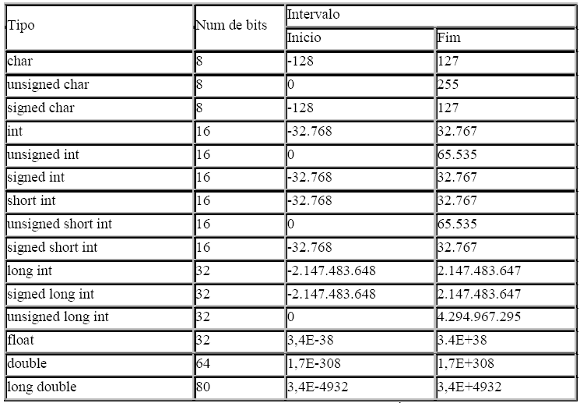
Operadores para Ponteiros

Slide 13
Alguns exemplos... (4)
#include <iostream.h>
main ()
{
long num;
long *p;
num=55;
p=&num;
printf("Conteudo de p: %p\n",p);
printf("Valor apontado por p: %d\n",*p);
printf("Conteúdo de p incrementado: %p\n",++p);
printf("Valor apontado por p incrementado: %d\n",*p);
}

Slide 14
Alguns exemplos... (5)
#include <iostream.h>
main ()
{
long num;
long *p;
num=55;
p=&num;
printf("Conteudo de p: %p\n",p);
printf("Valor apontado por p: %d\n", *p);
printf("Conteúdo de p incrementado: %p\n", ++p);
printf(" Conteúdo de p: %p\n", p);
}

Slide 15
Vetores como ponteiros
O C enxerga vetores como ponteiros
Quando declaramos um vetor, o C aloca memória para todas as posições necessárias conforme seu tipo:
  int vet[10];
O nome do vetor pode ser atribuído a um ponteiro. Neste caso o ponteiro irá endereçar a posição 0 do vetor:
  int *p; p=vet; ou
  int *p; p=&vet[0];

Slide 16
Alguns exemplos... (7)
main ()
{
int vet[4], i;
int *p;
p=vet;
for (int i=0; i<4; i++)
{
*p=0;
p++;
}
for (int i=0; i<4; i++)
printf(“%d “, vet[i]);
}

Slide 17
Alguns exemplos... (8)
main ()
{
float matrx [4][4];
float *p;
int count;
p=matrx[0];
for (count=0;count<16;count++)
{
*p=0.0;
p++;
}
}

Slide 18
Alguns exemplos... (9) - Strings
StrCpy (char *destino, char *origem)
{
while (*origem)
{
*destino=*origem;
origem++;
destino++;
}
*destino='\0';
}
main ()
{
char str1[100],str2[100],str3[100];
printf ("Entre com uma string: ");
gets (str1);
StrCpy (str2,str1);
StrCpy (str3,"Voce digitou a string ");
printf ("\n\n%s\n%s\n",str3,str2);
}

Slide 19
Vetores como ponteiros
Importante: um ponteiro é uma variável, mas o nome de um vetor não é uma variável
Isto significa, que não se consegue alterar o endereço que é apontado pelo "nome do vetor“
Diz-se que um vetor é um ponteiro constante!
Condições inválidas:
int vet[10], *p;
vet++; //não se pode incrementar o nome do vetor
vet = p; //não se pode atribuir um novo valor ao nome //de um vetor

Slide 20
Ponteiros como vetores
Quando um ponteiro está endereçando um vetor, podemos utilizar a indexação também com os ponteiros:
Exemplo:
int matrx [10] = { 1, 2, 3, 4, 5, 6, 7, 8, 9, 10 };
int *p;
p=matrx;
printf("O terceiro elemento do vetor e: %d\n”,p[2]);
Neste caso p[2] equivale a *(p+2)

Slide 21
Porque inicializar ponteiros?
Observe o código:
main () /* Errado - Nao Execute */
{
int x,*p;
x=13;
*p=x; //posição de memória de p é indefinida!
}
A não inicialização de ponteiros pode fazer com que ele esteja alocando um espaço de memória utilizado, por exemplo, pelo S.O.

Slide 22
Porque inicializar ponteiros?
No caso de vetores, é necessário sempre alocar a memória necessária para compor as posições do vetor.
O exemplo abaixo apresenta um programa que compila, porém poderá ocasionar sérios problemas na execução. Como por exemplo utilizar um espaço de memória alocado para outra aplicação.
main() {
char *pc; char str[] = "Uma string";
strcpy(pc, str);// pc indefinido
}

Slide 23
Alocação dinâmica de memória
Durante a execução de um programa é possível alocar uma certa quantidade de memória para conter dados do programa
A função malloc (n) aloca dinamicamente n bytes e devolve um ponteiro para o início da memória alocada
A função free(p) libera a região de memória apontada por p. O tamanho liberado está implícito, isto é, é igual ao que foi alocado anteriormente por malloc.

Slide 24
Alocação dinâmica de memória
Os comandos abaixo alocam dinamicamente um inteiro e depois o liberam:
#include <stdlib.h>
int *pi;
pi = (int *) malloc (sizeof(int));
...
free(pi);
A função malloc não tem um tipo específico. Assim, (int *) converte seu valor em ponteiro para inteiro. Como não sabemos necessariamente o comprimento de um inteiro (2 ou 4 bytes dependendo do compilador), usamos como parâmetro a função sizeof(int).

Slide 25
Alocação dinâmica de vetores
#include <stdlib.h>
main() {
int *v, i, n, *p;
scanf(“%d”, &n); // le n
//aloca n elementos para v
v = (int *) malloc(n*sizeof(int));
// zera o vetor v com n elementos
for (i = 0; i < n; i++)
v[i] = 0;
p = v;
for (i = 0; i < n; i++) {
printf("%d ",*p);
++p;}
// libera os n elementos de v
free(v);
}

Slide 26
Exercício
Rescreva o código abaixo utilizando notação de ponteiros dentro do laço for.
Escreva um programa que leia 5 inteiros e os armazene em um vetor. A partir disso, utilizando notação de ponteiros para navegar no vetor, mostre na tela o maior valor lido.
int x[5], i;
for (i= 0; i < 5; i++)
x[i]= i*10;

Slide 27
Exercício: Responda V ou F
Seja a[] um vetor qualquer, independente de tipo e tamanho, e pa um ponteiro para o mesmo tipo de a[].
( ) Qualquer expressão de vetor e índice é equivalente a uma outra expressão escrita com um apontador e um deslocamento;
( ) Após a atribuição pa=&a[0]; pa e a possuem valores idênticos;
( ) A atribuição pa=&a[0]; pode ser escrita como pa=a;
( ) Uma referencia a a[i] pode ser escrita como *(a+i)

Slide 28
Exercício: Responda V ou F (cont.)
Seja a[] um vetor qualquer, independente de tipo e tamanho, e pa um ponteiro para o mesmo tipo de a[].
( ) &a[i] e a+i são idênticos ( ) a+i e' o endereço do i-ésimo elemento após a
( ) pa[i] e' idêntico a *(pa+i) ( ) pa=a e' uma operação valida
( ) pa++ e' uma operação valida
( ) a=pa e' uma operação valida
( ) a++ e' uma operação valida

Slide 29
Exercício
Fazer um programa que receba do usuário a quantidade N de números a ser digitada. Em seguida, o programa deve alocar dinamicamente um vetor de N inteiros, receber N números do usuário, armazenar no vetor e mostrar o maior valor, o menor valor e a média dos N números.

Slide 30
Exercício
Fazer um programa para alocar dinamicamente uma matriz de NxM valores reais. Em seguida, leia os elementos dessa matriz, armazene-os na matriz e calcule a média desses valores.

Slide 31
Exercício
Escreva um programa em linguagem C que solicita ao usuário um vetor de notas (números reais) e imprime a média aritmética das notas.
Importante: Não deve ocorrer desperdício de memória; e após ser utilizada a memória deve ser devolvida.

